Slide 1

Сведения
о писателях
и поэтах

Slide 2

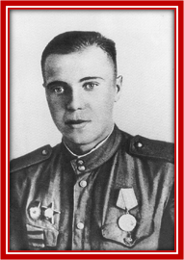
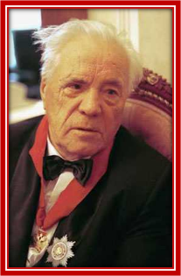
Виктор Петрович Астафьев родился 1 мая 1924 года в селе Овсянка Красноярского края. Деревня Овсянка находится недалеко от города Красноярска на берегу реки Мана, где он жил с семьёй. Он рано потерял мать. Некоторое время он жил с бабушкой. Потом были беспризорность, детский дом, интернат. После школы он учился в железнодорожной школе и работал составителем поездов. В 1942 году ушел добровольцем на фронт, был контужен, тяжело ранен. После войны работал слесарем, грузчиком, плотником. С 1951 года начал печататься на страницах пермских газет.

Slide 3
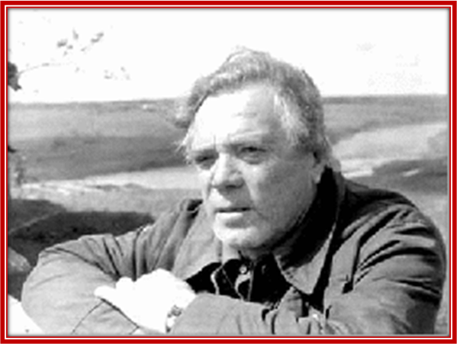
Астафьев был писателем честным, жестко, но справедливо говорил в своих рассказах правду, даже если она была горькая и тяжелая. Он писал свои произведения о детях и для детей, говоря с ними, как со взрослыми, честно и прямо.

Slide 4
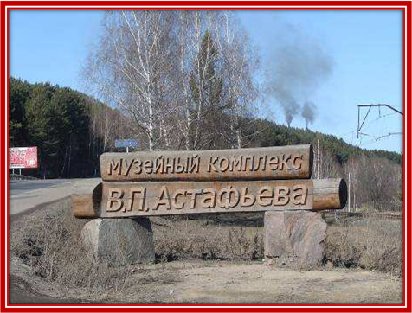
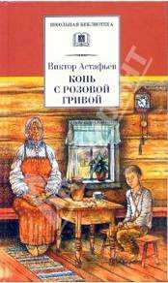



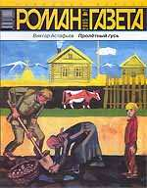


Slide 5


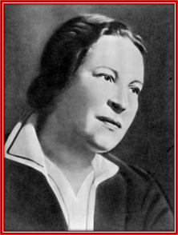



Агния Львовна Барто (1906-1981 гг.)
Вопрос о школе, где учат писать стихи, задал
однажды известной писательнице Агнии Барто
мальчик-первоклассник. Она ответила:
«Сколько живу, а школы такой не встречала. Училась я в самой обыкновенной московской школе. Там же и стихи писать начала. Еще в младших классах. Серьезные это были стихи - о влюбленных принцах! И лишь потом, когда стала постарше, написала для школьной стенгазеты веселые стихи о своих подружках. Они читали и громко смеялись, словно я не о них, а о ком-то другом сочинила эти эпиграммы...»
Вообще-то Агния Барто собиралась стать балериной, даже училась в хореографическом училище, но желание писать детские книги оказалось сильнее. Первая книжка молодого автора вышла в свет в 1925 г. Пожалуй, не было еще на свете бабушек и дедушек читателей этой книги, а стихи о том, как «уронили мишку на пол», «идет бычок, качается», уже были...
Знаменитая кинокомедия «Подкидыш» - история потерявшейся девочки - была снята по сценарию Агнии Барто и актрисы Рины Зеленой.

Slide 6


Несколько лет в передачах радиостанции «Маяк» звучал негромкий, спокойный женский голос - Агния Львовна вела передачу «Найти человека». Ей удалось соединить 927 семей, разметанных по белу свету войной. Потом появилась книга «Найти человека» и фильм с таким же названием. Это еще одна, очень важная, страница творчества Агнии Барто.

Slide 7

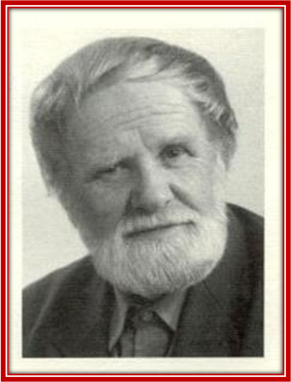
В. И. Белов родился в 1932 году в Вологодской области в семье крестьянина, погибшего на войне. Еще мальчишкой стал работать в колхозе, помогая матери поднимать четверых младших детей. Когда началась Великая Отечественная война, Василий Белов учился во 2-м классе. Он был такого же возраста, как вы. Из воспоминаний детства ему больше всего запомнились постоянный голод и любовь к чтению. У отца имелась небольшая библиотечка.

Slide 8
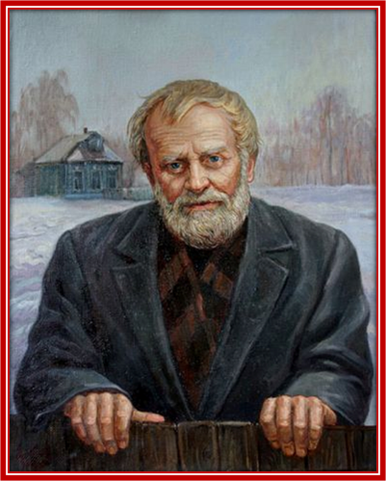
Все книги из домашней библиотечки Вася изучил во время войны от корки до корки. Иногда специально растягивал удовольствие и читал книгу медленно, чтобы надолго хватило. Любимой книжкой была книга А. П. Гайдара "Дальние страны".

Slide 9
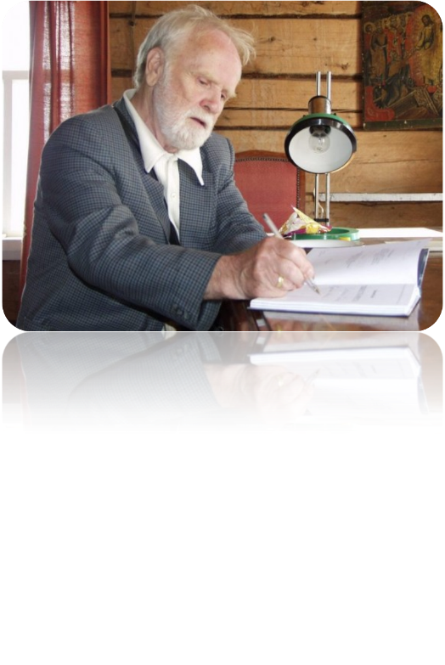
Отец Василия Белова погиб во время войны на фронте в 1943 году, когда Васе было 10 лет. Еще мальчишкой он начал работать в колхозе, помогая матери поднимать четверых младших детей. В. Белов очень любил читать книги. Он даже искал книги в заброшенных домах.

Slide 10
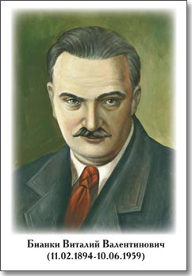
Об авторе
Книги известного детского писателя Виталия Валентиновича Бианки остались в памяти нескольких поколений детей, ставших в свою очередь родителями, а затем бабушками и дедушками.

Slide 11
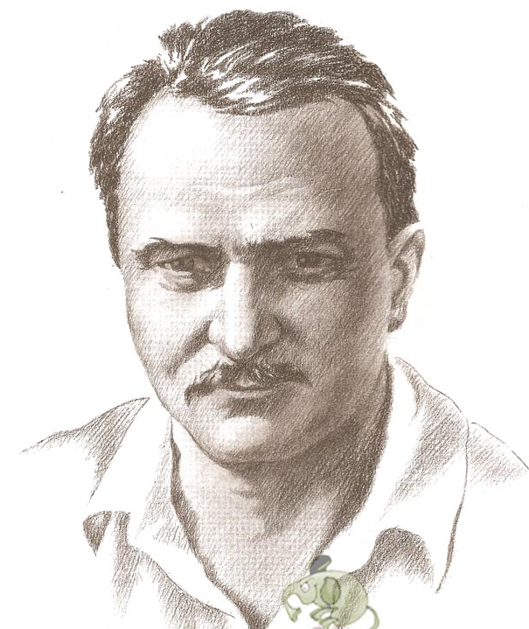
Любовь и бережное отношение к окружающей родной природе, наблюдательность, готовность всегда прийти на помощь слабому и разносторонние знания — вот что выносит каждый, кто обращается к его произведениям, одинаково интересным не только для детей, но и для взрослых. Виталий Бианки был орнитологом по признанию, исследователем и путешественник по образу жизни.

Slide 12
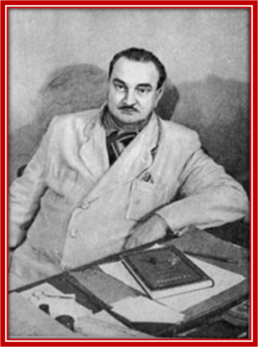
Орнитологи изучают птиц, их повадки, их мечты, влияние на них окружающей среды на птиц и птиц - на окружающую среду. От отца — ученого-орнитолога — Виталию Бианки достался талант исследователя и интерес ко всему, «что дышит, цветет и растет».
Летом семья Бианки уезжала в деревню Лебяжье. Здесь Витя впервые отправился в настоящее лесное путешествие. Было ему тогда лет пять- шесть. С тех пор лес стал для него волшебной страной, раем.
10 Интерес к лесной жизни сделал его страстным охотником. Недаром первое ружье ему подарили в 13 лет. А еще он очень любил поэзию. Одно время увлекался футболом, даже входил в гимназическую команду. Разными были интересы, таким же образование.

Slide 13
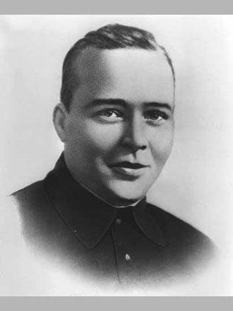
Аркадий Петрович Гайдар
(Голиков)
1904 – 1941

Slide 14




Самые известные произведения Гайдара: «Школа», «Дальние страны», «Военная тайна», «Дым в лесу», «Голубая чашка», «Чук и Гек», «Судьба барабанщика»,
«Тимур и его команда».

Slide 15

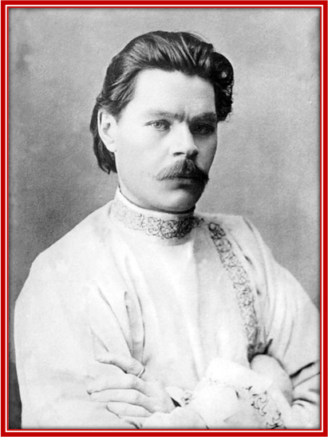
М.Горький – литературное имя писателя. Его настоящее имя – Алексей Пешков. Он создал множество серьёзных произведений, которые вы будете читать в средней школе. Писатель часто бывал в Италии. В 1908 году итальянском городе Мессине произошло землятресение. Максим Горький, к тому времени писатель с мировым именем, обратился к людям с призывом помочь пострадавшим. Отзывались многие, в том числе и ребятишки из школы близ Баку. Между ними и писателем завязалась переписка.

Slide 16
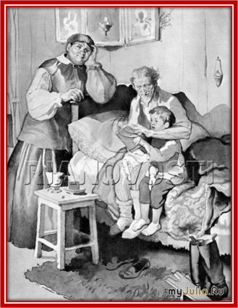
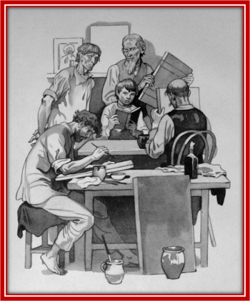
М.Горький – человек нелёгкой судьбы. Он рано лишился родителей. Воспитывал его суровый дедушка. Учить мальчика никто не собирался. Сызмальства ему пришлось работать: сначала собирал всякое старьё (это называлось “ветошничеством”), а потом был отдан “в люди”. Он зарабатывал деньги, выполняя разную чёрную работу, был прислугой и посудомойкой, мальчиком на побегушках.

Slide 17
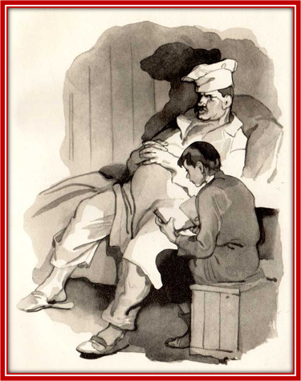
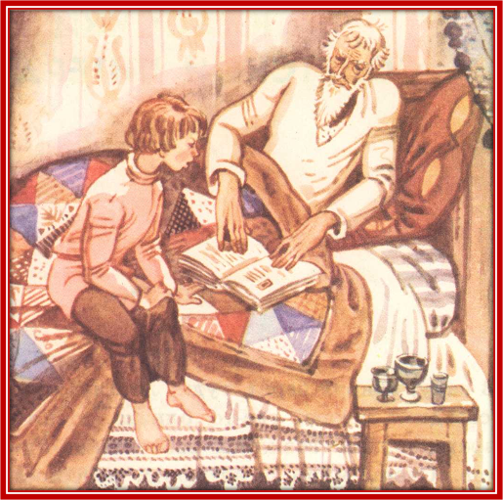
Всего два года было отведено Алёше на освоение школьных наук. Считали, что этого вполне достаточно. Но М.Горькому этого достаточно не было. Он учился не в гимназии, а сам, читая книги и смог стать всемирноизвестным писателем.

Slide 18
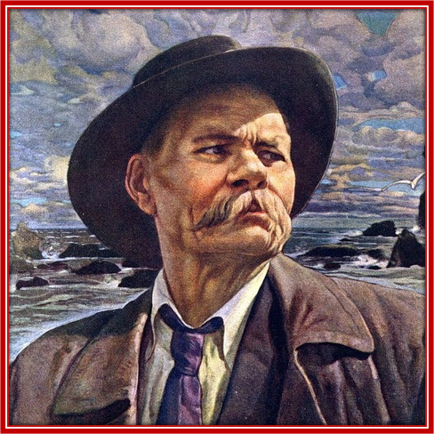
В одном из писем дети попросили писателя сочинить рассказ про воробьишку и ещё какой-нибудь “выдуманный” рассказ. Так и получилось, что лучшие свои детские произведения: сказки “Воробьишко”, “Самовар”, рассказ “Случай с Евсейкой”, -писатель создал по заказу маленьких читателей.

Slide 19
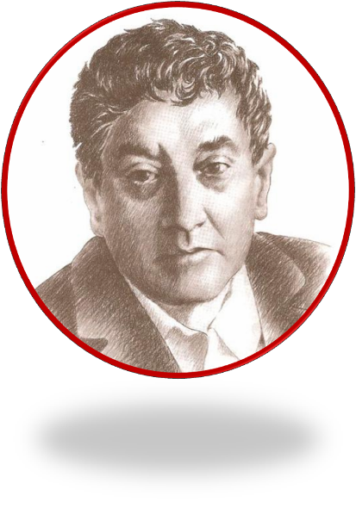

Виктор Юзефович Драгунский прожил недолгую, но очень интересную жизнь. Рано потерял отца, поэтому в 16 лет ему уже пришлось работать. Он был и рабочим, и лодочником. Мать работала машинисткой, поэтому денег постоянно не хватало.

Slide 20
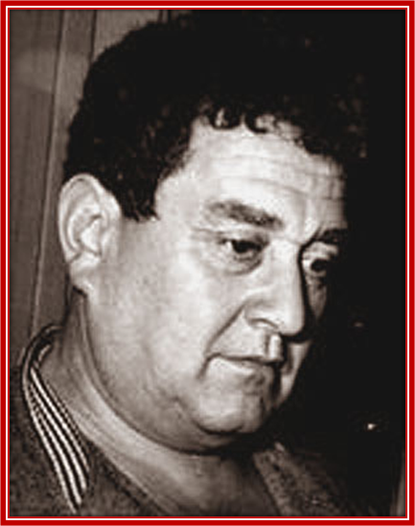

В школе Виктор был заводилой во всех играх, устраивал представления, пел куплеты, танцевал.
Еще учась в школе, Виктор старался помочь семье.
Чтобы как- то заработать он с одним из своих товарищей устроился лодочником, чтобы перевозить людей через Москву – реку.

Slide 21



Увидев объявление о наборе в литературно-театральную мастерскую, Драгунский поступил туда и стал актером. Кроме того, он начал писать для театра сценарии. Так началась его литературная жизнь, хотя заслуженную славу принесли ему "Денискины рассказы". Эта книга сразу полюбилась маленьким читателям. Повествование ведется от лица ребенка. В рассказах он изобразил своего сына и отчасти себя самого.

Slide 22

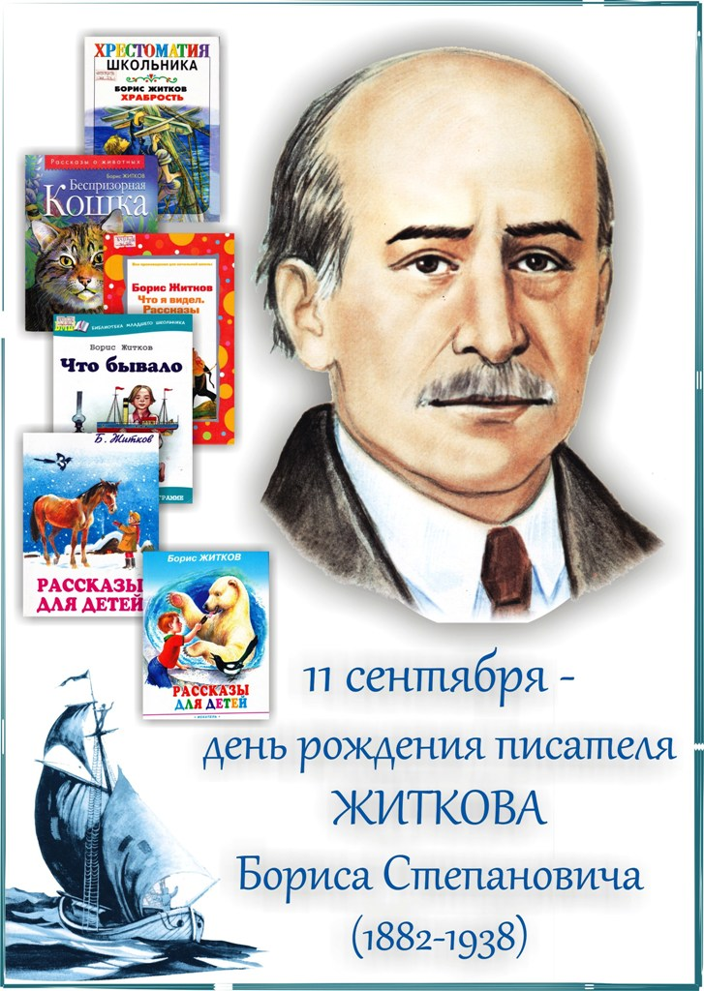
Борис Житков родился 30 августа (11 сентября) 1882 г. в Новгороде;
Его отец был преподавателем математики в Новгородском учительском институте,
Мать — пианистка.
Детство провел в Одессе. Получил начальное домашнее образование, затем окончил гимназию. Во время учебы подружился с К. И. Чуковским.

Slide 23
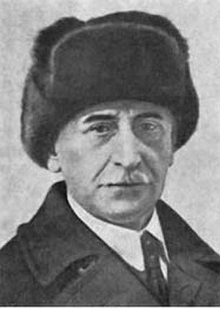
А вот стать писателем Борис Житков не собирался.
Просто он славился среди знакомых как чудесный рассказчик. Однажды по просьбе
К. И. Чуковского Житков записал один из своих рассказов.
Это решило его судьбу.

Slide 24
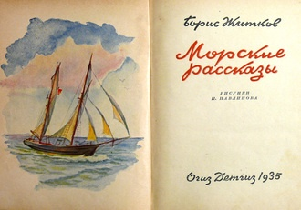

Все, о чем писал Житков, ему довелось увидеть в жизни своими глазами
или сделать своими руками.
Поэтому так увлекательны его рассказы.
С первых же строк читателей волнует, спасутся ли пассажиры перевернувшегося
во время шторма парусного судна
(рассказ «Шквал»), удастся ли матросам снять компас с захваченного предателями парохода («Компас»), привыкнет ли одичавшая кошка к человеку и подружится ли она с собакой («Беспризорная кошка»). И таких правдивых историй о милосердии человека к «братьям нашим меньшим» — животным Борис Житков рассказал нам много.
Житков скончался от рака лёгких
в Москве 19 октября 1938 г.
Похоронен на Ваганьковском кладбище.

Slide 25

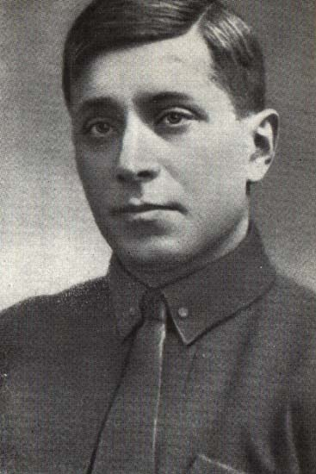
Михаил Зощенко родился в небогатой многодетной дворянской семье в Петербурге. Отец — Михаил Иванович Зощенко (1857-1907), художник, входил в Товарищество передвижных художественных выставок. Он участвовал в изготовлении мозаичных панно на фасаде Суворовского музея.

Slide 26
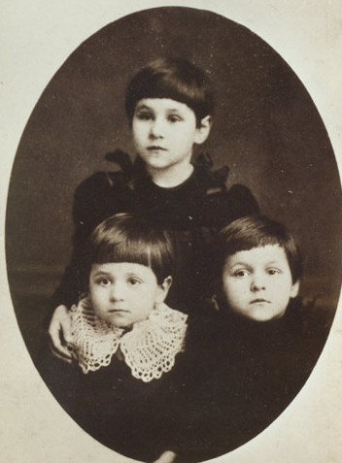
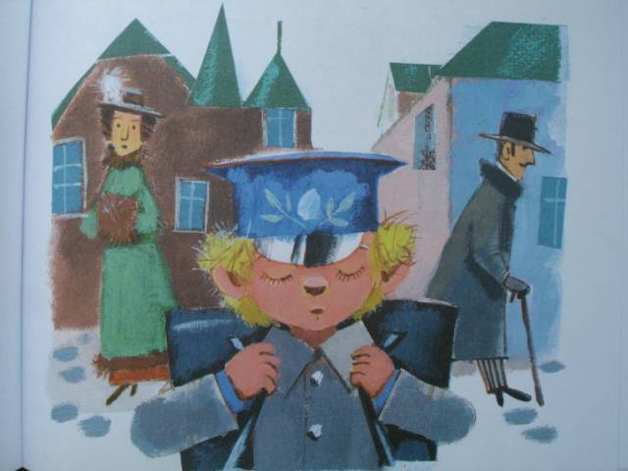
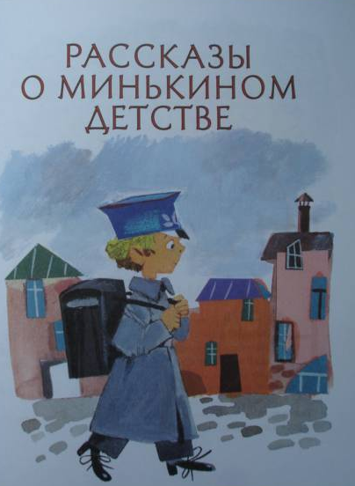
Мать — Елена Осиповна (Иосифовна) Зощенко, урожденная Сурина (1875-1920) - играла в любительском театре, писала небольшие рассказы. Всего в семье было 8 детей (один из них умер в младенчестве).
На фото: Михиал Зощенко с сестрами.

Slide 27
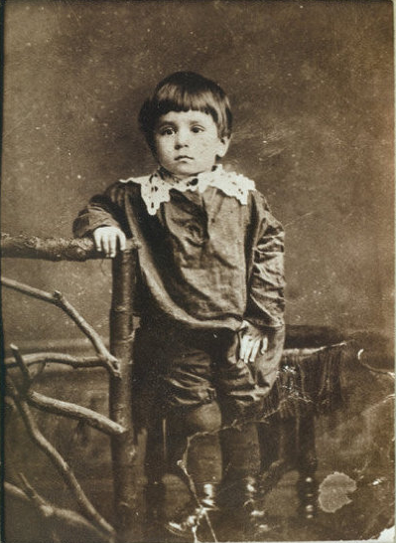
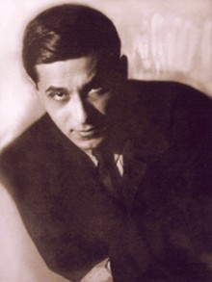
Зощенко три года.
Смерть отца в декабре 1907 г. поставила многодетную семью на грань нищеты.

Slide 28
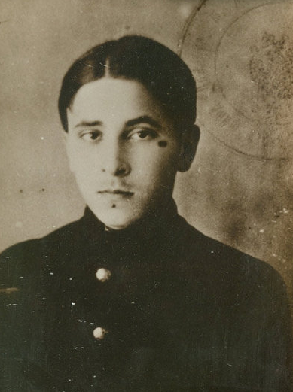
В 1913 году Михаил Зощенко сдает выпускные экзамены в гимназии и поступает в Санкт-Петербургский государственный университет на юридический факультет. На фото: Михаил Зощенко во время обучения в гимназии.

Slide 29
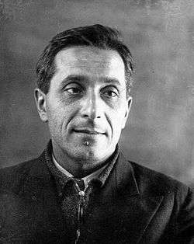
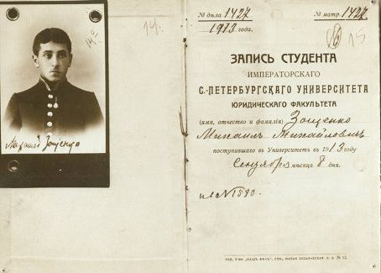
Уже на следующий год его исключают за невзнос платы. Чтобы заработать на учебу, Зощенко идет работать контролером на железной дороге.

Slide 30
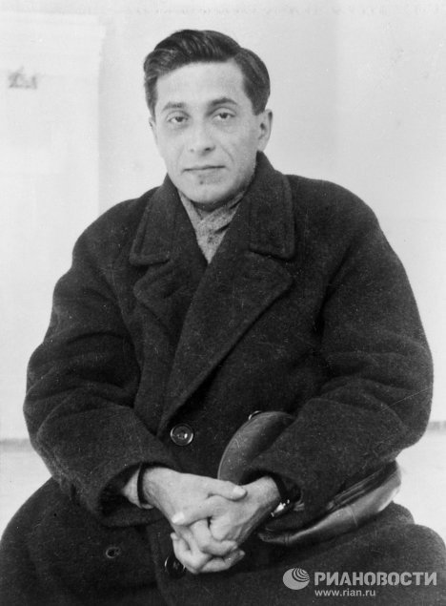

В начале 20-х годов Зощенко, чтобы заработать на жизнь перепробовал множество разных профессий. Он был сапожником, столяром, плотником, актером, инструктором по кролиководству и куроводству, служил в милиции, был секретарем суда, служил в уголовном розыске.

Slide 31


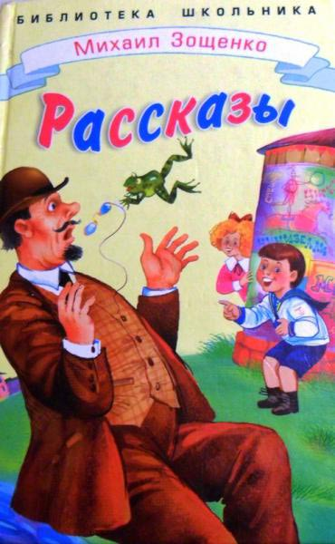


17 февраля 1939 года в Кремле М. И. Калинин вручил писателю Михаилу Зощенко орден Трудового Красного Знамени.

Slide 32

В 1953 году, после смерти Сталина, Зощенко восстановили в Союзе писателей. В последние годы жизни он продолжил работать в журналах "Крокодил" и "Огонек", но даже после достижения пенсионного возраста ему было отказано в пенсии. Михаил Зощенко скончался 22 июля 1958 года от острой сердечной недостаточности. Городские власти не разрешили хоронить его на Литераторских мостках Волковского кладбища Петербурга, и Зощенко был похоронен в Сестрорецке.

Slide 33
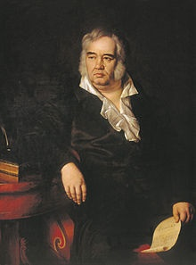
Иван
Андреевич Крылов
(1769-1844)

Slide 34

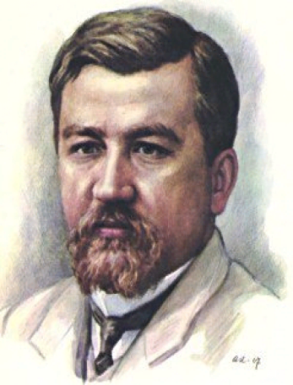
Александр Куприн родился в 1870 году единственным ребёнком в небогатой семье потомственных дворян.
По отцовской линии он был родом из дворян, а по материнской - из татарских князей.
Биография

Slide 35
В годовалом возрасте потерял отца, умершего от холеры. Мать в 1874 г. приехала в Москву и из-за тяжёлого материального положения была вынуждена отдать сына в сиротское училище.
Биография

Slide 36
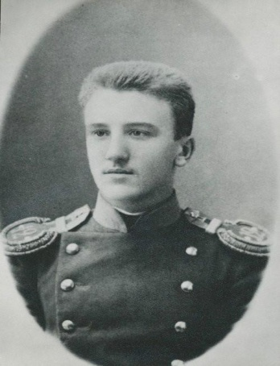
В 1880 г. Куприн поступил во 2-ю Московскую военную гимназию (с 1882 г. кадетский корпус), а в 1888 г. — в московское Александровское военное училище.
Биография

Slide 37
Он жил в постоянном движении, поиске: в 43 года научился плавать у мирового рекордсмена, с другим известным спортсменом поднялся на воздушном шаре, одним из первых в мире спустился на морское дно в водолазном костюме
Биография

Slide 38
Он любил цирк, животных, особенно лошадей. Все его друзья и знакомые были удивительными людьми: известный борец, дрессировщик, клоун, певец, писатель.
Биография

Slide 39

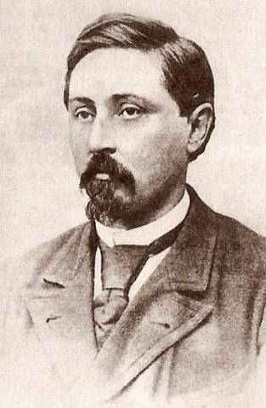

Об авторе
Дмитрий Наркисович
Мамин-Сибиряк

Slide 40

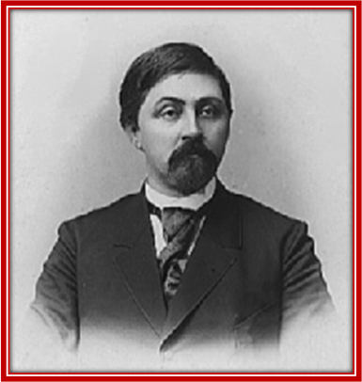
Для детей и о детях было написано более 130 произведений различных жанров.
100 лет прошло, а писателя помнят, читают его книги. Главное произведение Мамина - Сибиряка для детей сборник – “Алёнушкины сказки”.
Автор написал его для своей дочери Елены, которую он очень любил.

Slide 41
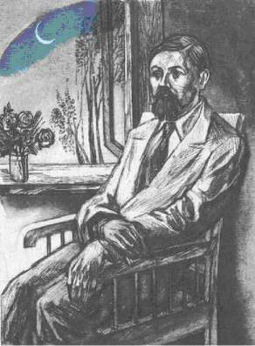
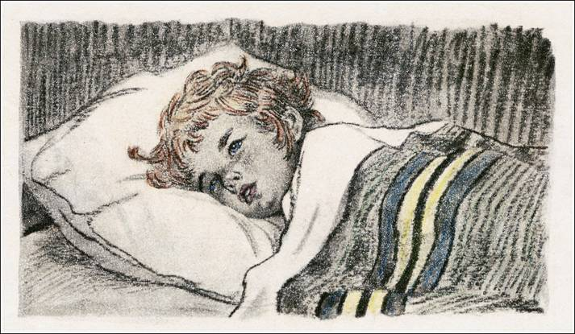
Елена-Аленушка родилась больным ребенком. Врачи говорили – «не жилец». Но отец, друзья отца, няня-воспитательница – «тетя Оля» вытащили Аленушку с «того света». Пока Аленушка была маленькой, отец днями, часами сидел у ее кроватки. Недаром ее называли «отецкой дочерью».

Slide 42
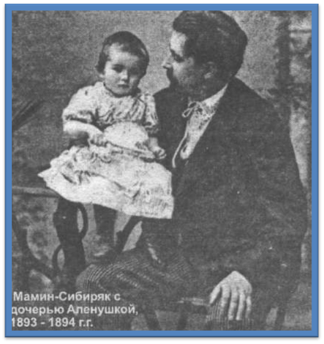
Когда девочка начала понимать, отец ей стал рассказывать сказки, сначала те, что знал, потом начал сочинять свои сказки, стал их записывать, собирать. Его «Аленушкины сказки» ежегодно издаются, переводятся на другие языки. О них много написано, их связывают с фольклорными традициями, уменьем писателя занимательно преподнести нравственные уроки.

Slide 43


  Присказка
  Сказка про храброго Зайца - длинные уши, косые глаза, короткий хвост
  Сказочка про Козявочку
  Сказка про Комара Комаровича - длинный нос и про мохнатого Мишу - короткий хвост
  Ванькины именины
  Сказка про Воробья Воробеича, Ерша Ершовича и весёлого трубочиста Яшу
  Сказка о том, как жила - была последняя Муха
  Сказочка про Воронушку - чёрную головушку и жёлтую птичку Канарейку
  Умнее всех. Сказка
  Притча о Молочке, овсяной Кашке и сером котишке Мурке
  Пора спать

Slide 44
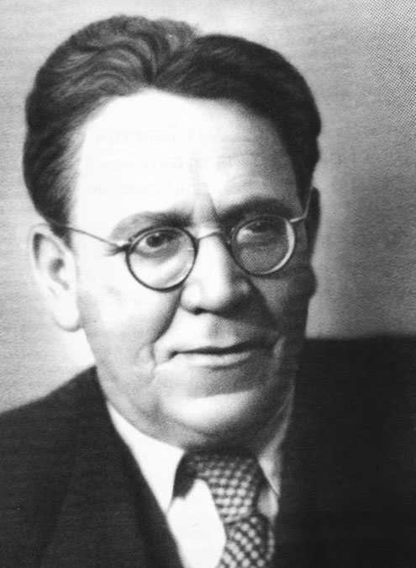
Маршак Самуил Яковлевич
1887-1964
Русский поэт и переводчик
Стихи, сказки, пьесы для детей
Переводы Р. Бернса, сонетов
У. Шекспира, сказок разных народов
Философские стихи («Избранная лирика», 1962; Ленинская премия, 1963), лирические эпиграммы.
Литературная критика (книга «Воспитание словом», 1961).
Книга воспоминаний «В начале жизни» (1960).
Государственная премия СССР (1942, 1946, 1949, 1951).

Slide 45




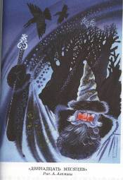
«Хорошие книжки»

Slide 46
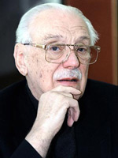
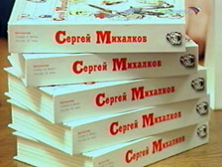
Сергей Владимирович Михалков
(1913–2009)
Поэт, драматург, прозаик, публицист,
киносценарист, переводчик, общественный деятель

Slide 47
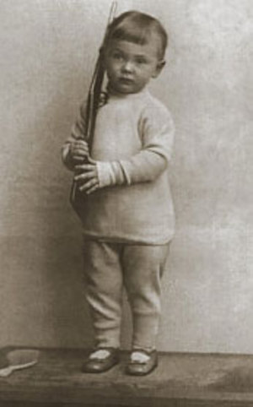
Биография
Родился 28 февраля (13 марта) 1913 в Москве.
Уже в 12–13 лет начал писать первые стихи. В 15 лет – первая публикация – в журнале «На подъеме» (Ростов-на-Дону).
В это время семья Михалковых жила в Пятигорске, где школьник Сергей Михалков печатается также в краевой газете «Терек».

Slide 48
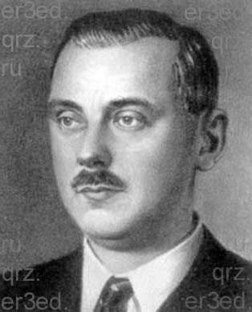
Литературная деятельность
С 1933 стихи Михалкова регулярно печатаются на страницах московских газет и журналов.
В 1936 выходит его первый сборник «Стихи
для детей»: «Три гражданина» , «Дядя Степа», «А что у вас?, «Про мимозу», «Упрямый Фома».

Slide 49





Стихи разные нужны – стихи разные важны

Slide 50




Михалков также писал сказки. Наиболее известны
«Три поросенка»
(1936) – переложение английской народной сказки . «Праздник непослушания» самая озорная и веселая сказка по которой даже поставлен мюзикл.

Slide 51


Иван Саввич Никитин
Родился в Воронеже, отец его был купцом-владельцем свечного завода. Учился в училище, но не закончил его, т. к. отцу грозило разорение и надо было помогать ему в торговых делах. Все тяготы взрослой жизни взял на себя маленький Иван Саввич. Ему пришлось очень много работать, чтобы заработать на хлебушек.
Стихи он стал писать очень рано, но долго не решался их напечатать, показать их другим. И первое напечатанное стихотворение Никитина «Русь» принесло ему известность, скоро он выпустил целый сборник своих стихотворений, на вырученные средства впоследствии он открыл книжный магазин и библиотеку

Slide 52


Константин
Георгиевич
Паустовский
1892-1968

Slide 53


Родился 19 мая 1892года в Москве
Учился в Киевском университете на историко-филологическом факультете и в Московском университете на юридическом факультете
Работал журналистом в газете «Правда» и других печатных изданиях

Slide 54

В годы Великой Отечественной войны был военным корреспондентом
на Южном фронте
Награждён орденом Ленина и другими орденами и медалями
Умер 14 июля 1968 года

Slide 55











Первые рассказы напечатали в 1912 году.
Паустовский тогда был ещё гимназистом.

Slide 56


Андрей Платонович Платонов (настоящая фамилия Климентов) родился 1 сентября 1899 года в Ямской Слободе, предместье Воронежа.

Slide 57

Андрей Платонович ПЛАТОНОВ
(1899 — 1951), писатель.
Будущий писатель родился в семье слесаря железнодорожных мастерских Платона Фирсовича Климентова, известного своими изобретениями. От него сын унаследовал любовь к технике и страсть к ее совершенствованию. А еще свою новую фамилию-псевдоним - Платонов.
Андрей был старшим из одиннадцати детей. Учился в церковно-приходской школе и городском училище. Жили очень бедно. Чтобы поддержать семью, подросток с 13 лет работал рассыльным, литейщиком на трубном заводе, помощником машиниста, электротехником, в паровозоремонтных мастерских... Жизнь рано сделала его взрослым.

Slide 58
С 12 лет Платонов писал стихи.
В 1918 начал работать журналистом в воронежских газетах .
Во время ВОВ был фронтовым корреспондентом газеты «Красная звезда» и писал рассказы на военную тему (вышло 4 книги).
После войны Платонов окончил Воронежский политехнический институт и стал работать губернским мелиоратором .
"Андрей о себе никогда не думал, жил для людей. Всегда был с простым людом... Страшно беспокоился за землю. Он ее воспринимал как живую... Хотел, чтобы люди скорей стали жить лучше, ведь кругом разруха была" (В. Трошкина). Помимо основной работы Платонов задаром устраивал для крестьян то мельницу, то кино, то оросительную систему... Любую свободную минуту писатель посвящал изобретениям (у него были десятки патентов) . "Он знал все на свете! И все это, как у большинства настоящих людей, было золотыми плодами самообразования" (Ю. Нагибин).
Умер Платонов в Москве 5 января 1951.

Slide 59








Slide 60

Михаил Михайлович Пришвин прожил долгую и насыщенную жизнь. Он был агрономом , библиотекарем , сельским учителем . Очень много путешествовал . Он понимал , любил и восхищался русской природой. Писать начал в 30 лет. Обратите внимание на выставку книг. Их вы можете взять почитать в нашей школьной и детской городской библиотеке .

Slide 61

М.М.Пришвин родился 4 февраля 1873г.в селе Хрущёве Орловской губернии в обедневшей купеческой семье. С 1883г. учился в Елецкой гимназии, из которой был отчислен в 4 классе за дерзость учителю. Образование удалось завершить в Тюменском реальном училище. В 1893г. Пришвин поступил на химико-агрономическое отделение Рижского политехнического института. В 1900г. Пришвин отправился в Германию, где окончил агрономическое отделение Лейпцигского университета. По возвращению в Россию работал агрономом.

Slide 62

В годы Первой мировой войны Пришвин был военным корреспондентом. После 1917г он вновь уехал в деревню и вернулся к профессии агронома. Работал учителем в сельской школе, библиотекарем, даже был директором школы.
К писательскому творчеству пришёл уже в зрелом возрасте. Первая публикация появилась в детском журнале «Родник» в 1906г. Однако лишь в 1925г. вышла его первая детская книжка «Матрёшка в картошке».

Slide 63



Slide 64



Ф. И. Тютчев
(1803 - 1873)
Ф. И. Тютчев
(1803 - 1873)
Детские годы
Родители Ф. И. Тютчева

Slide 65
Биография
Родился 5 декабря 1803 года в Орловской губернии.
Отец Тютчева был помещиком среднего достатка.
Детство провёл в Орловской губернии, а затем в Москве и Подмосковье.
С 4-х лет воспитывает дядя Н. Хлопов, бывший крепостной.
Мать Тютчева оказала большое влияние на воспитание своего сына.
Тютчев получил прекрасное домашнее образование.
С 12 лет занимался переводами и писал собственные стихотворения.
С 1819 года Фёдор Иванович поступает в Московский университет на словесное отделение. Изучает литературу, историю, искусства, археологию.

Slide 66

Евгений
Иванович
Чарушин
( 1901 - 1965 )

Slide 67
А ещё в доме жил Бобка — трёхногий калека-пёс, который был закадычным другом Чарушина. «Он лежал всегда на лестнице. Все об него спотыкались и бранились. Я же ласкал его и часто рассказывал о своих детских огорчениях».
Рисовать Чарушин начал рано. «Это было просто, по-видимому, свойственно мне, как говорить, петь, шалить или слушать сказки. Помню, как я слушал сказки с карандашом и рисовал во время рассказа».
«Обаятельная и талантливая натура Чарушина сказывалась во многом: он играл на скрипке, писал стихи, был актёром, вечно что-то изобретал (мы его так и прозвали «Евгеша-изобретатель»), — вспоминал товарищ. Мало кто знает, что у художника Чарушина было несколько патентов на изобретения. Он построил планёр и летал на нём. Ходил по воде на придуманных им самим лыжах-поплавках.

Slide 68
Любовь к природе родители прививали сыну с детства: «Отец брал меня во все свои поездки . Ездили мы и днём и ночью, лесами и лугами, в пургу и осеннюю непогоду. И волки за нами гнались, и въезжали мы на токовище тетеревов, и глухарей вспугивали с вершин сосен. И восход солнца, и туманы утренние, и как лес просыпается, как птицы запевают, как колёса хрустят по белому мху, как полозья свистят на морозе — всё это я с детства полюбил и пережил».
Мать учила ребёнка «смотреть и удивляться силе и красоте природы и всему её разнообразию и великолепию…»
Родительский дом с огромным, заросшим садом был густо населён животными: поросятами, индюшатами, кроликами, цыплятами, чижами, свиристелями, щеглами, подстрелками разных птиц, которых выхаживали и лечили… «Были у нас кошки, банки с рыбками, птицы в клетках. На окнах заросли цветов — любимое дело матери»

Slide 69
Е.Чарушин -
художник - анималист
Художник, который рисует животных, называется
.
анималист

Slide 70
Е.Чарушин - иллюстратор

Slide 71

Саша Чёрный
Александр Михайлович Гликберг
(1880-1932) –
русский поэт

Slide 72



Саша Черный родился 1 октября. А тогда на календаре было 13 октября, в 1880 г. В городе Одессе в еврейской семье управляющего аптекой. Чтобы дать Саше возможность поступить в гимназию, родители крестили его. В гимназии Александр проучился недолго. Мальчик бежал из дома и стал нищим попрошайкой.
Поэт Саша Черный жил в самом начале 20-го века. Он написал много стихов для взрослых. Но эти стихи такие же веселые и смешные, как и те, которые были созданы специально для детей.

Slide 73

Псевдоним «Саша Черный» возник спонтанно. В семье, где родился Гликберг Александр Михайлович, было пятеро детей. Двоих из них звали Сашами. Один был блондином, а другой – брюнетом. Чтобы не возникало путаницы, их стали звать, соответственно, Саша Белый и Саша Черный. Так что Александр не долго придумывал себе творческое имя.

Slide 74

Он побывал во многих городах. Человеку, в силу различных обстоятельств, порой приходится менять не только город, но и страну. Не смотря на трудности эмиграции, он делал все, чтобы дети ценили русскую литературу, чтобы они почувствовали всю красоту русской культуры. Даже вдали от родины, которую он очень любил, Саша Черный продолжал писать для детей. Его произведения были написаны не только для детей России, но и для детей других стран. Он хотел, чтобы дети на земле были счастливы, и делал все, что было в его силах. В эмиграции он выступал на детских утренниках.

Slide 75


Он скончался от сердечного приступа 5 июля 1932 года. Рискуя жизнью, он помогал в тушении пожара на соседней ферме. Придя домой, слег и больше не поднялся. Похоронен на кладбище во Франции.

Slide 76


И.С. Соколов - Микитов
Под Калугой ;
Приказчик, крестьянка;
Смоленск;
Матрос, санитар, летчик, школьный учитель, «Заячья газета»;
Наговаривал на диктофон

Slide 77


Родился в Архангельске, там же провел детство и юность. Б. Шергин писал, что в Архангельске «живо было устное народное творчество. Кругом там пели еще былины и рассказывали сказы, предания... я усвоил в детстве подлинное былинное звучание, сказы северные, подлинные». Отец будущего писателя «был и кораблестроителем, и мореходцем... он сорок пять лет ходил в море... Зимой в свободный час он мастерил модели фрегатов, бригов, шхун» (Б. Шергин). Свою мать Б. Шергин называл «хранительницей слова».

Slide 78



В своих произведениях Борис Шергин описывал природу Поморья – Русского Севера.

Slide 79

В Архангельске установлен памятник Борису Шергину и названа библиотека его именем.

Slide 80







